Slide 1
ZANÁŠENÍ TOKŮ A NÁDRŽÍ – PLOŠNÉ ZEMĚDĚLSKÉ ZNEČIŠTĚNÍ V POVODÍ VLTAVY
Josef Krása, Tomáš Dostál, Miroslav Bauer, Barbora Jáchymová, Jan Devátý

Slide 2
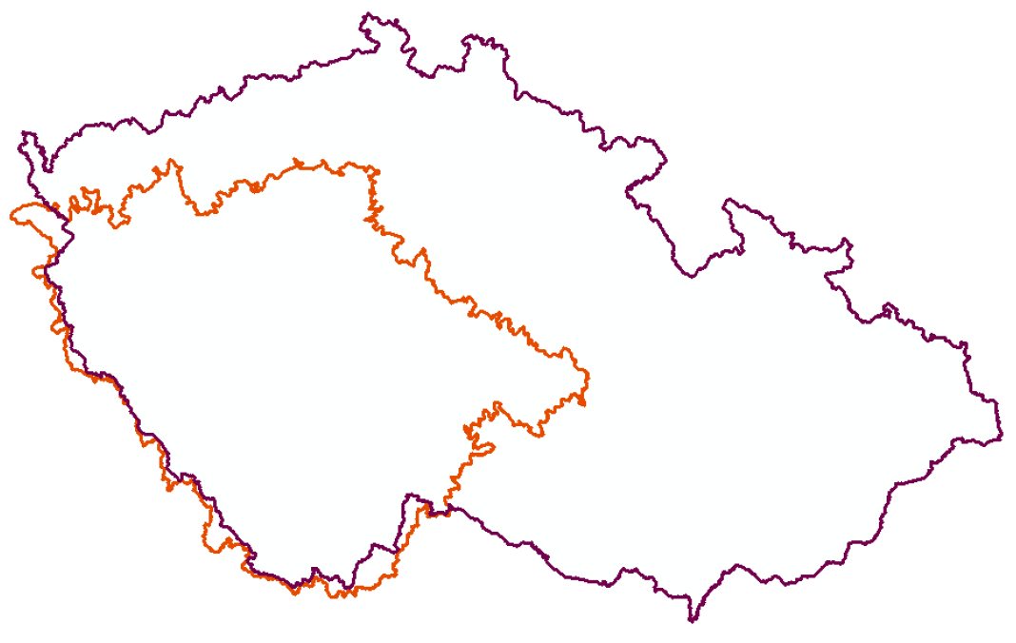
vodní nádrže 2017
josef.krasa@fsv.cvut.cz
Příprava listů opatření typu A lokalit plošného zemědělského znečištění pro plány dílčích povodí – pro Povodí Vltavy, s.p. (VÚMOP, v.v.i; ČVUT v Praze; SWECO, a.s.; VÚV TGM, v.v.i.)

Slide 3
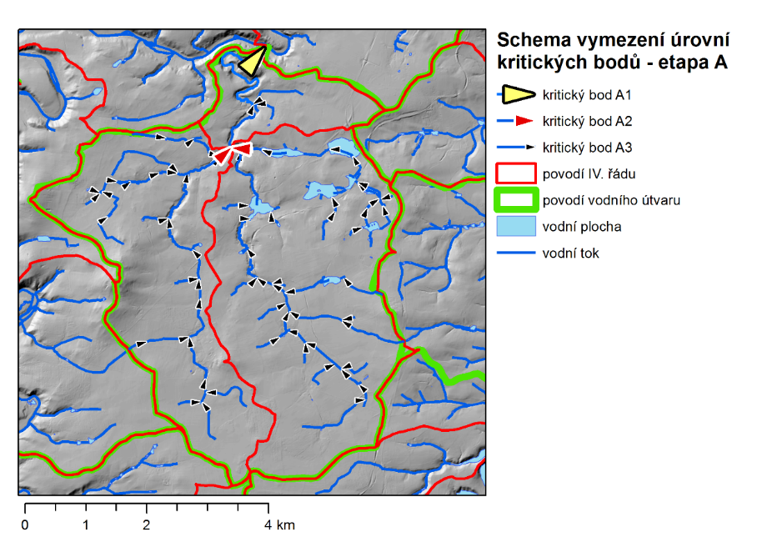
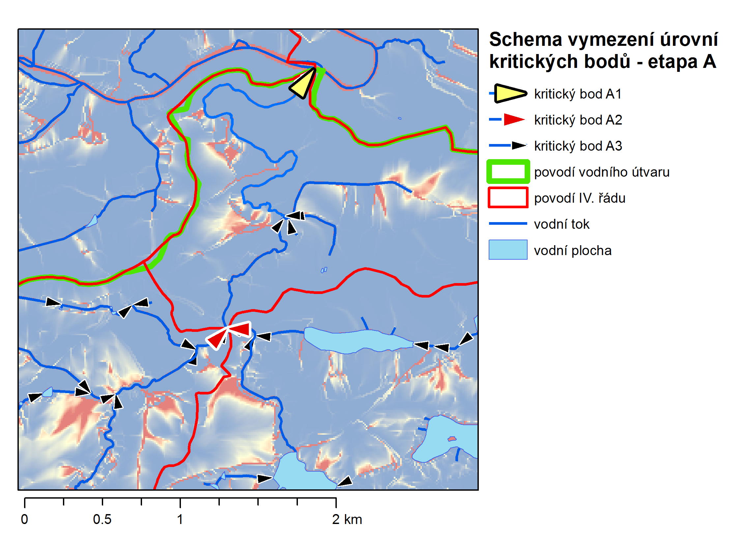
vodní nádrže 2017
josef.krasa@fsv.cvut.cz
Příprava listů opatření typu A lokalit plošného zemědělského znečištění pro plány dílčích povodí – pro Povodí Vltavy, s.p. (VÚMOP, v.v.i; ČVUT v Praze; SWECO, a.s.; VÚV TGM, v.v.i.)
Hierarchie cílových profilů (KB)
uzávěrové profily vodních útvarů (A1)
uzávěrové profily povodí IV. řádu (A2)
uzávěrové profily subpovodí (A3)

Slide 4
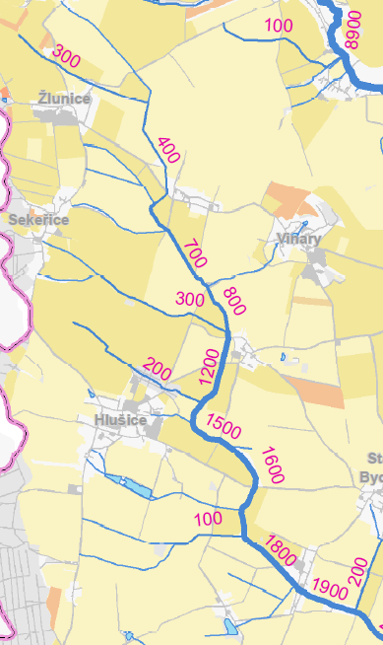
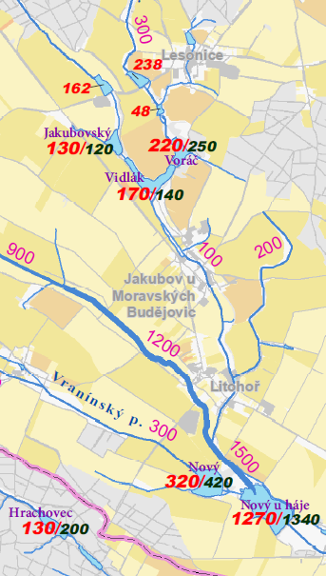
vodní nádrže 2017
josef.krasa@fsv.cvut.cz
Stanovení množství sedimentu ve vodních nádržích
Model WATEM/SEDEM: eroze x depozice pro každý element (10x10 m)
1. vstup z pozemku
2. transport v tocích
3. zachycení v nádrži

Slide 5
vodní nádrže 2017
josef.krasa@fsv.cvut.cz
Výsledek řešení:
komplexní a bezešvý model zájmového území ve třech úrovních.
1. vstup z pozemku
2. transport v tocích
3. zachycení v nádrži
Rastrové informační vrstvy v rozlišení 10 m popisující plošně distribuovaný transport erozních splavenin a erozního fosforu v celém zájmovém území.
Vektorová informační vrstva všech vodních toků v zájmovém území obsahující vstupy erozních splavenin a erozního fosforu do jednotlivých úseků z plochy jejich mezipovodí a celkový transport obou veličin těmito úseky.
Vektorová informační vrstva všech nádrží přesahujících plochu 0,25 ha v řešeném území obsahující vstupy erozních splavenin a erozního fosforu do nádrží a zachycený sediment a erozní fosfor v těchto nádržích.

Slide 6
vodní nádrže 2017
josef.krasa@fsv.cvut.cz
Tytéž hodnoty následně agregovány
ke každému KB každé z úrovní I. – III.

Slide 7
vodní nádrže 2017
josef.krasa@fsv.cvut.cz
Tytéž hodnoty následně agregovány
ke každému KB každé z úrovní I. – III.
Celkový transport erozních splavenin daným cílovým profilem (t/rok).
Celkový transport erozního fosforu daným cílovým profilem (kg/rok).
Vstup erozních splavenin ze zemědělské půdy do vodních toků v rámci povodí KB (t/rok).
Vstup erozního fosforu ze zemědělské půdy do vodních toků v rámci povodí KB (kg/rok).

Slide 8
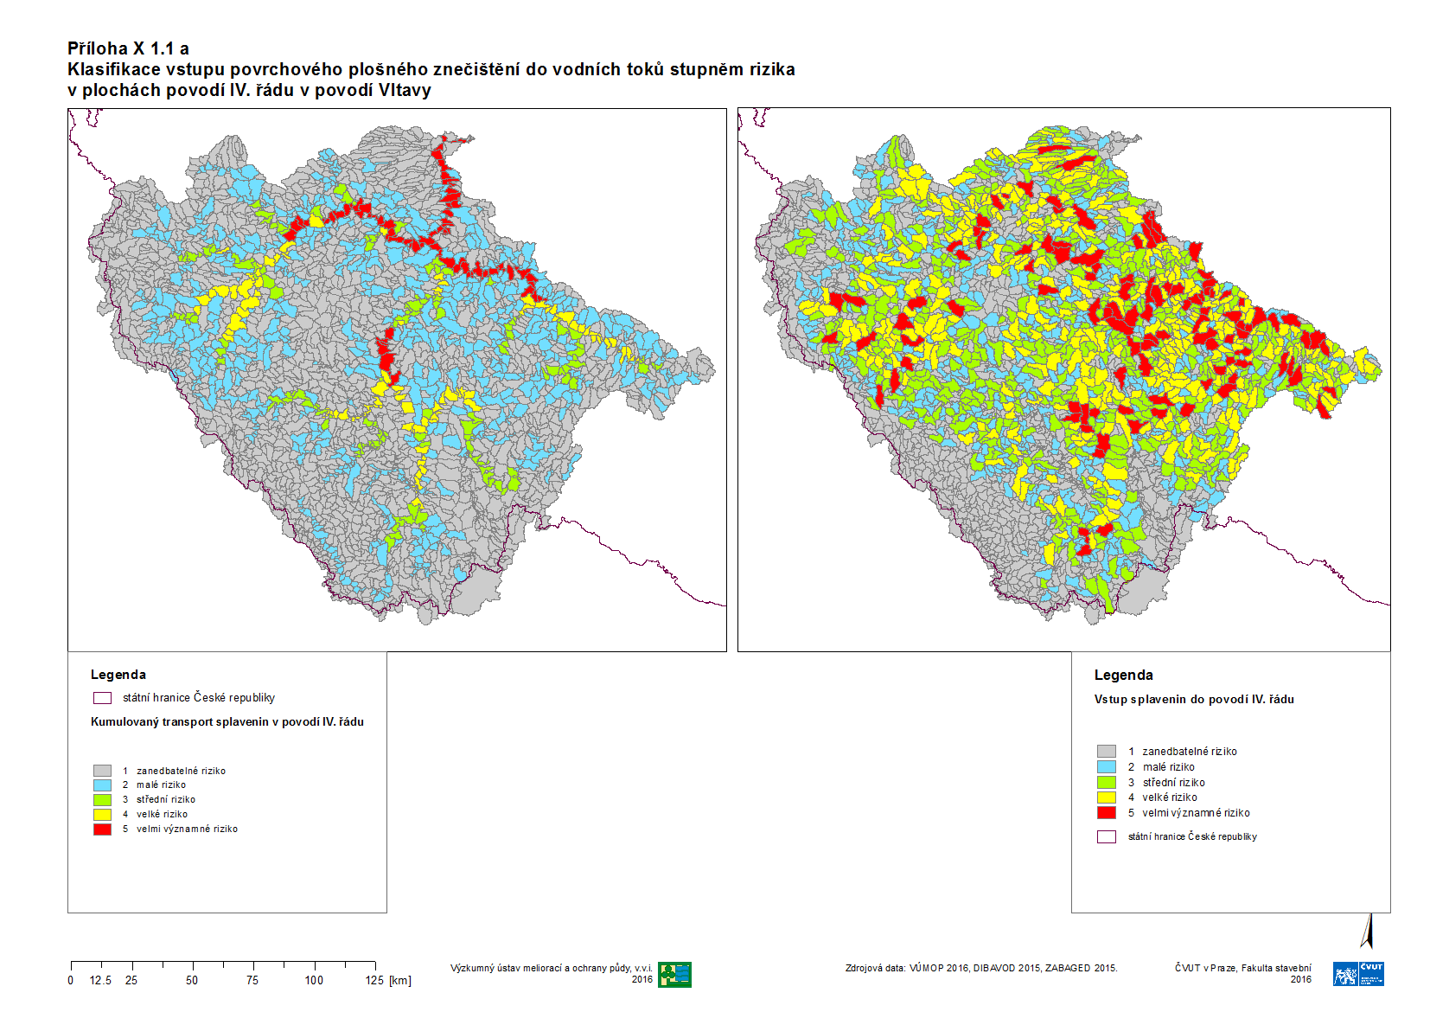
vodní nádrže 2017
josef.krasa@fsv.cvut.cz
Tytéž hodnoty následně agregovány
ke každému KB každé z úrovní I. – III.
Transport splav. hydrografickou sítí Vstup sedimentu do vodních toků
Celkový transport erozních splavenin daným cílovým profilem (t/rok).
Celkový transport erozního fosforu daným cílovým profilem (kg/rok).
Vstup erozních splavenin ze zemědělské půdy do vodních toků v rámci povodí KB (t/rok).
Vstup erozního fosforu ze zemědělské půdy do vodních toků v rámci povodí KB (kg/rok).

Slide 9
vodní nádrže 2017
josef.krasa@fsv.cvut.cz
Tytéž hodnoty následně agregovány
ke každému KB každé z úrovní I. – III.
Transport splav. hydrografickou sítí Vstup sedimentu do vodních toků

Slide 10
vodní nádrže 2017
josef.krasa@fsv.cvut.cz
Výběr povodí IV. řádu pro návrhy opatření

Slide 11
vodní nádrže 2017
josef.krasa@fsv.cvut.cz
Výběr povodí IV. řádu pro návrhy opatření
Cílová povodí byla vybrána z 50 vodních útvarů, které byly prioritně označeny jako doporučené pro řešení (předchozí krok).
Na základě analýzy byla vybrána povodí se specifickým vstupem fosforu přesahujícím hodnotu 50 kg.km⁻², což představuje celkový počet 191 rizikových povodí. Tato povodí obsahují 8585 kritických bodů úrovně A3.
Pro přesnější zacílení výběru bylo dále zohledněno i hledisko celkového transportu fosforu závěrovými profily vybraných povodí, neboť tento parametr je třeba opatřeními napravit pro zlepšení stavu vodních útvarů dle hodnocení Plánů dílčích povodí. Takto bylo vybráno 44 nejrizikovějších povodí. Tato povodí obsahují 3231 kritických bodů úrovně A3.

Slide 12
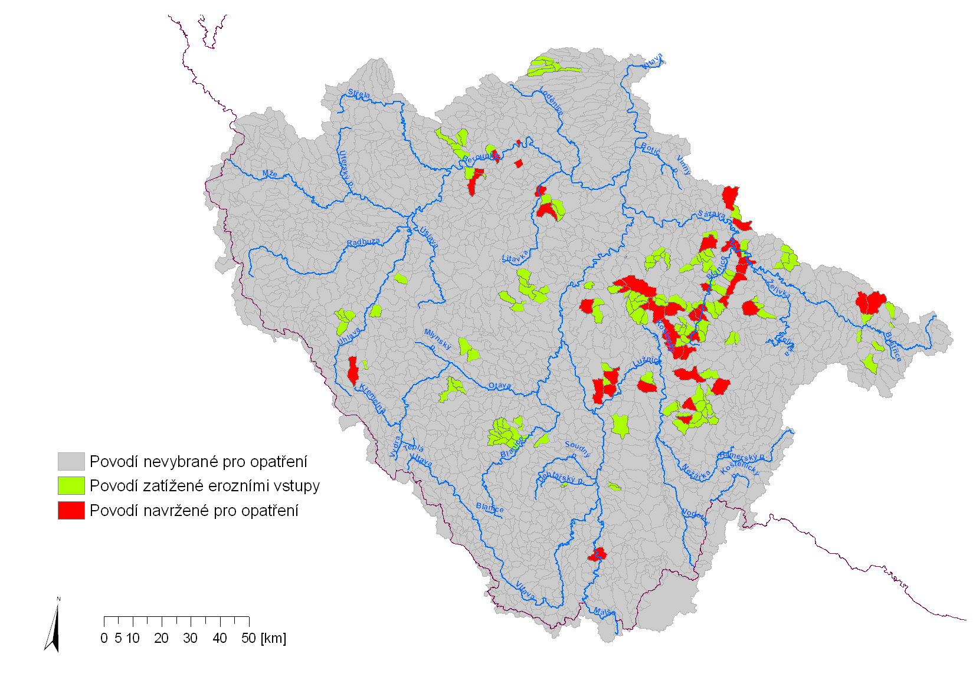
vodní nádrže 2017
josef.krasa@fsv.cvut.cz
Výběr povodí IV. řádu pro návrhy opatření
Povodí zatížená erozními vstupy.
191 povodí které zabírají plochu 2 038 km², tedy 49,6 % plochy navrhovaných vodních útvarů.
Kritická povodí
191 povodí které zabírají plochu 783 km²., tedy 19 % plochy navrhovaných vodních útvarů.

Slide 13
vodní nádrže 2017
josef.krasa@fsv.cvut.cz
Dílčí cíl: Kategorizovat zdrojové oblasti podle toho, jak zatěžují produkovaným znečištěním cílové útvary stojatých vod

Slide 14
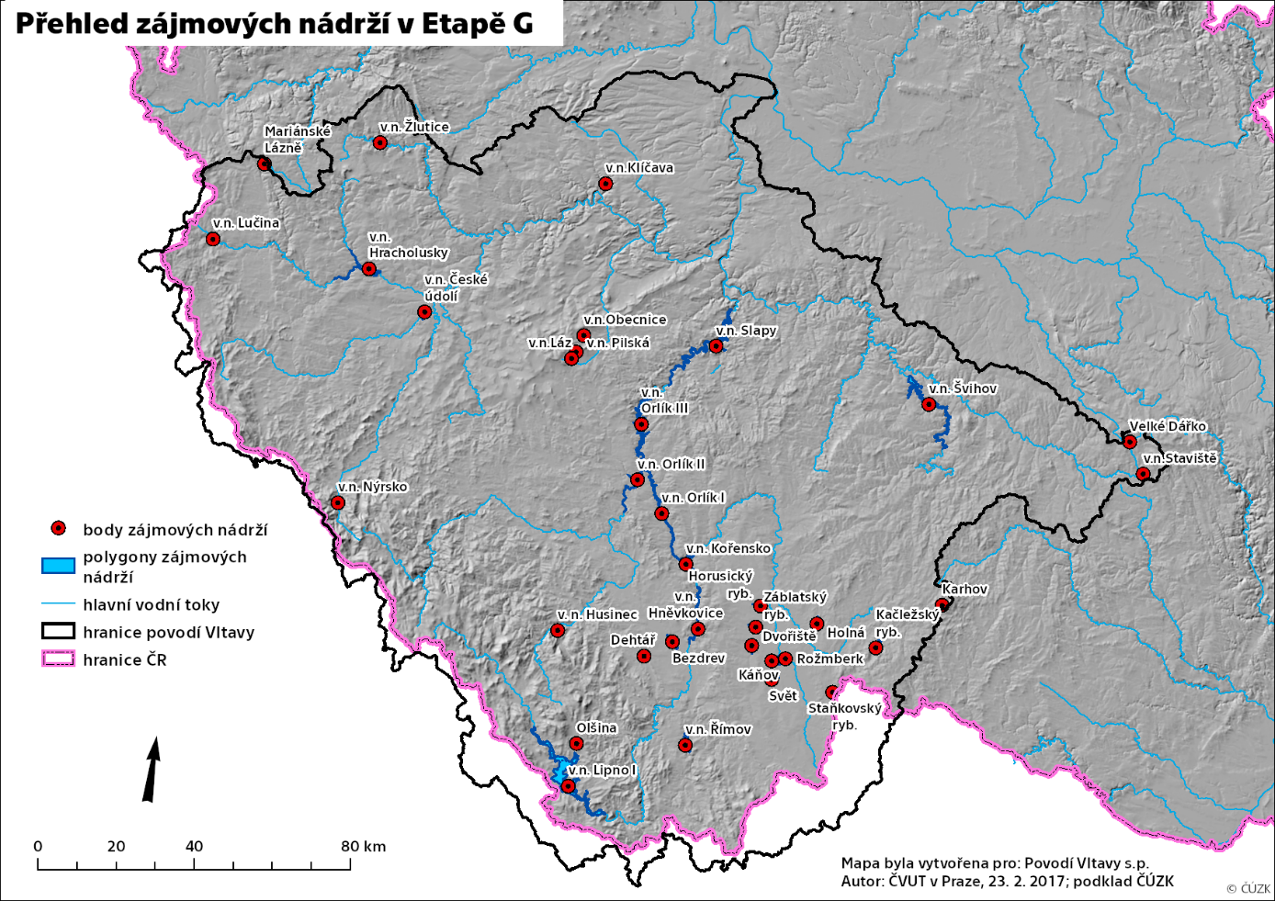
vodní nádrže 2017
josef.krasa@fsv.cvut.cz
Dílčí cíl: Kategorizovat zdrojové oblasti podle toho, jak zatěžují produkovaným znečištěním cílové útvary stojatých vod
35 vybraných nádrží
v.n. České údolí
v.n. Nýrsko
v.n. Žlutice
v.n. Lučina
Mariánské Lázně
v.n.Obecnice
v.n. Pilská
v.n.Láz
v.n.Klíčava
v.n. Orlík III
v.n. Slapy
Velké Dářko
v.n. Švihov
v.n.Staviště
Olšina
v.n. Lipno I
v.n. Římov
Dehtář
Bezdrev
v.n. Hněvkovice
Kačležský ryb.
Staňkovský ryb.
Svět
Káňov
Rožmberk
Dvořiště
Záblatský ryb.
Horusický ryb.
Holná
v.n. Kořensko
v.n. Orlík I
v.n. Orlík II
Karhov
v. n. Husinec

Slide 15
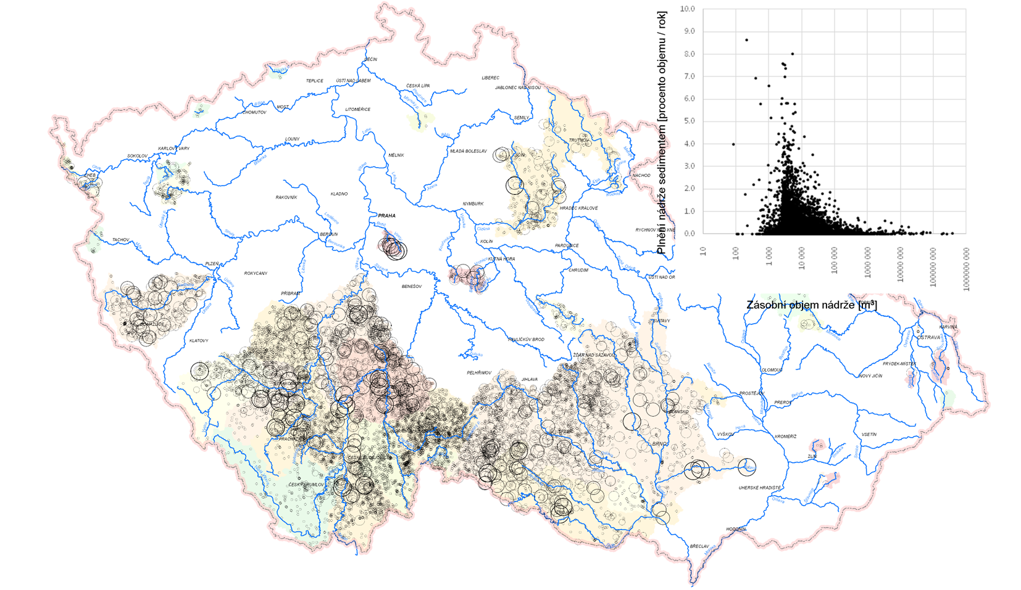
vodní nádrže 2017
josef.krasa@fsv.cvut.cz
Dílčí cíl: Kategorizovat zdrojové oblasti podle toho, jak zatěžují produkovaným znečištěním cílové útvary stojatých vod
Zaplnění zásobního objemu každé jednotlivé nádrže

Slide 16
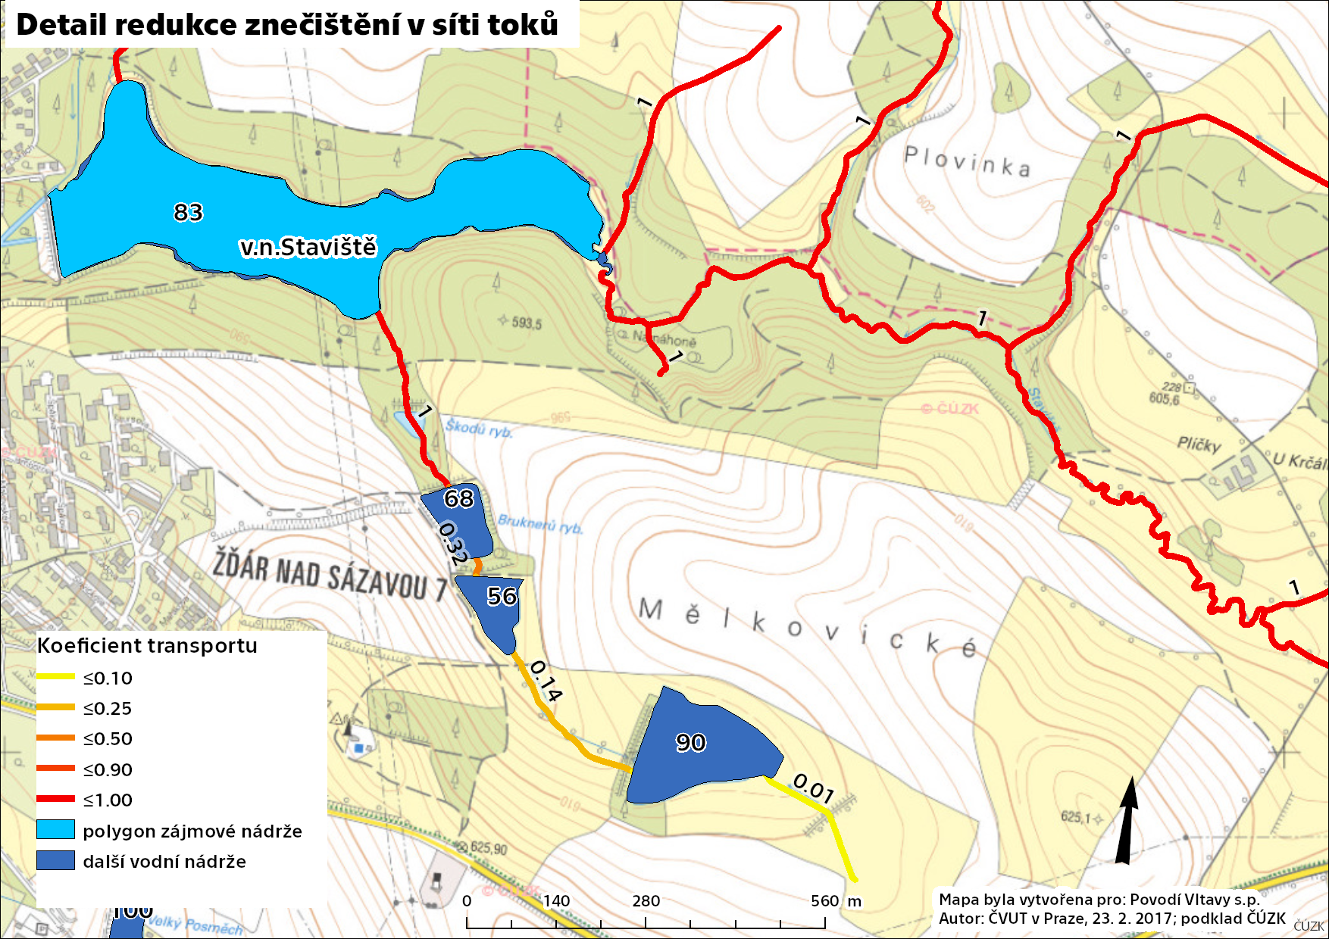
vodní nádrže 2017
josef.krasa@fsv.cvut.cz
Dílčí cíl: Kategorizovat zdrojové oblasti podle toho, jak zatěžují produkovaným znečištěním cílové útvary stojatých vod

Slide 17
vodní nádrže 2017
josef.krasa@fsv.cvut.cz
Dílčí cíl: Kategorizovat zdrojové oblasti podle toho, jak zatěžují produkovaným znečištěním cílové útvary stojatých vod
35 vybraných nádrží
v.n. České údolí
v.n. Nýrsko
v.n. Žlutice
v.n. Lučina
Mariánské Lázně
v.n.Obecnice
v.n. Pilská
v.n.Láz
v.n.Klíčava
v.n. Orlík III
v.n. Slapy
Velké Dářko
v.n. Švihov
v.n.Staviště
Olšina
v.n. Lipno I
v.n. Římov
Dehtář
Bezdrev
v.n. Hněvkovice
Kačležský ryb.
Staňkovský ryb.
Svět
Káňov
Rožmberk
Dvořiště
Záblatský ryb.
Horusický ryb.
Holná
v.n. Kořensko
v.n. Orlík I
v.n. Orlík II
Karhov
v. n. Husinec

Slide 18
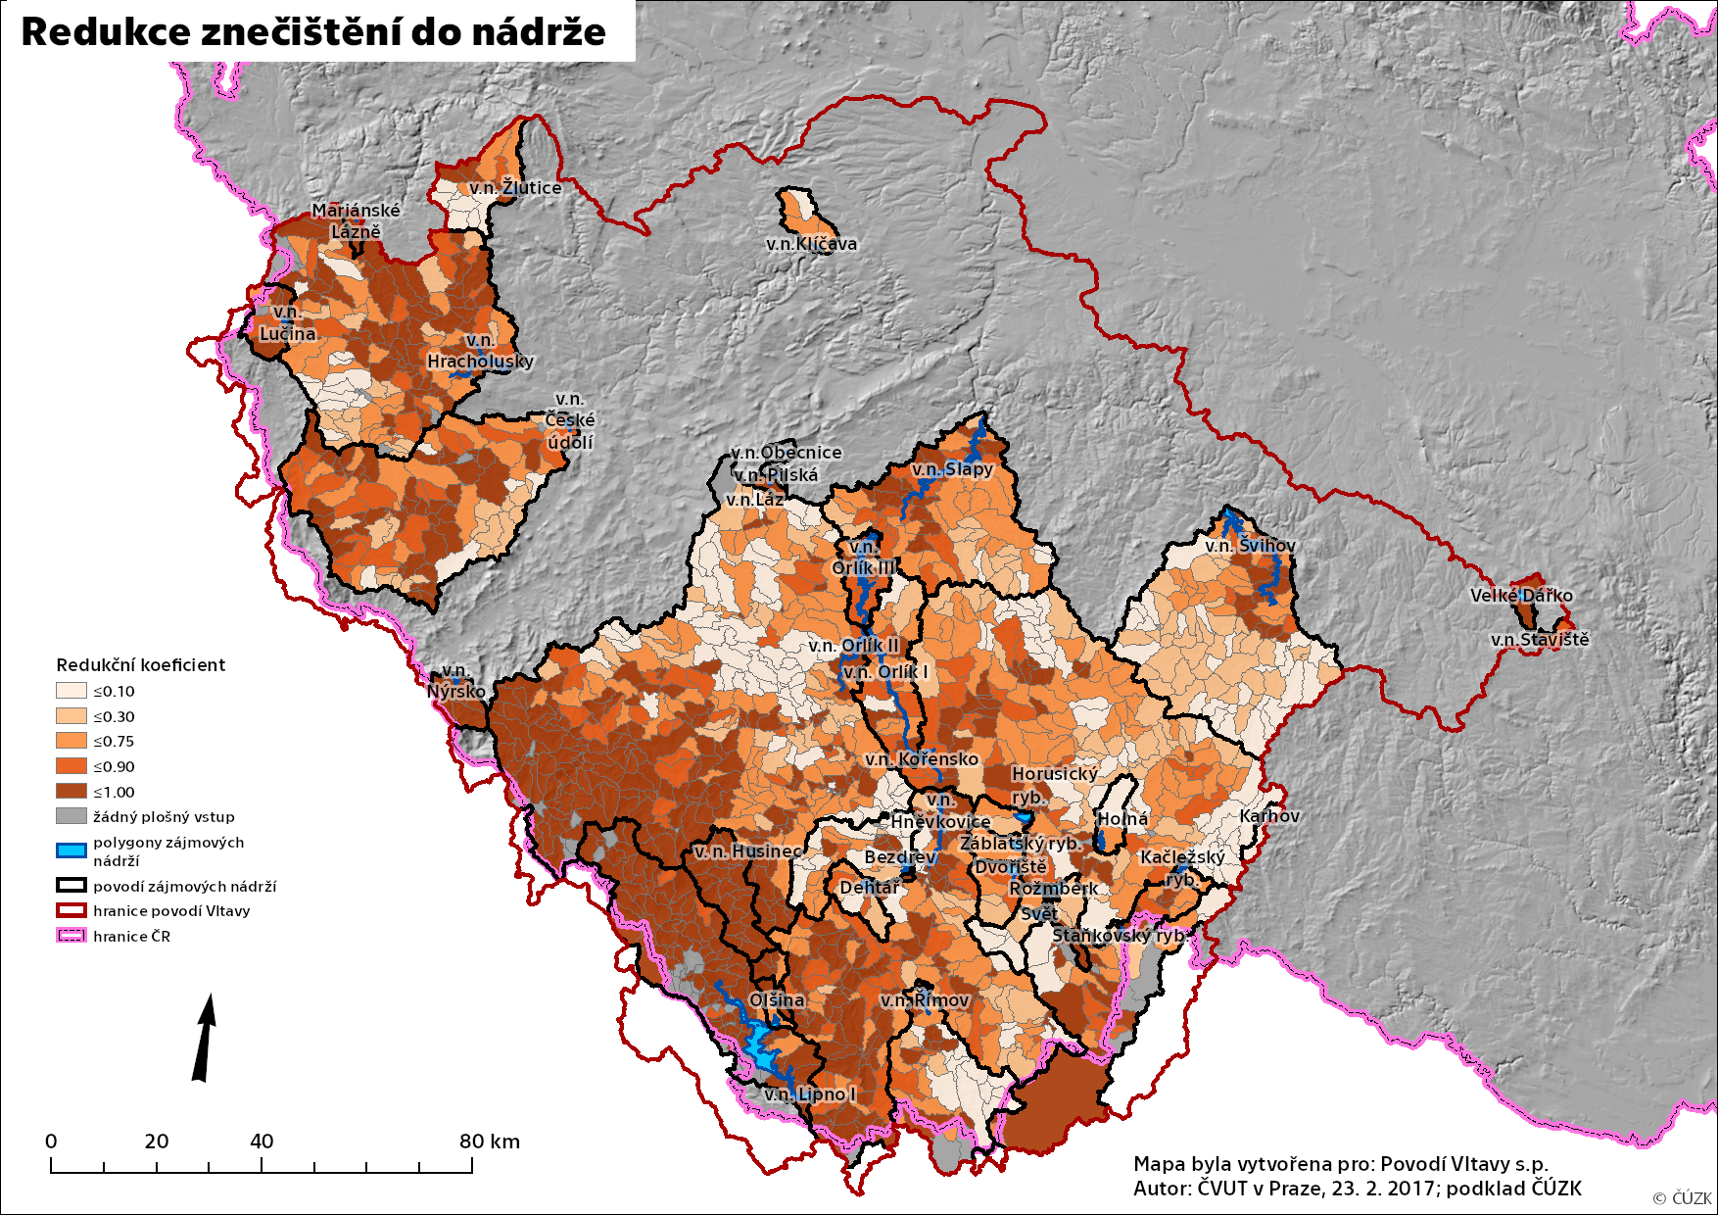
vodní nádrže 2017
josef.krasa@fsv.cvut.cz
Dílčí cíl: Kategorizovat zdrojové oblasti podle toho, jak zatěžují produkovaným znečištěním cílové útvary stojatých vod
35 vybraných nádrží Redukční koeficienty transportu do cílové nádrže
v.n. České údolí
v.n. Nýrsko
v.n. Žlutice
v.n. Lučina
Mariánské Lázně
v.n.Obecnice
v.n. Pilská
v.n.Láz
v.n.Klíčava
v.n. Orlík III
v.n. Slapy
Velké Dářko
v.n. Švihov
v.n.Staviště
Olšina
v.n. Lipno I
v.n. Římov
Dehtář
Bezdrev
v.n. Hněvkovice
Kačležský ryb.
Staňkovský ryb.
Svět
Káňov
Rožmberk
Dvořiště
Záblatský ryb.
Horusický ryb.
Holná
v.n. Kořensko
v.n. Orlík I
v.n. Orlík II
Karhov
v. n. Husinec

Slide 19
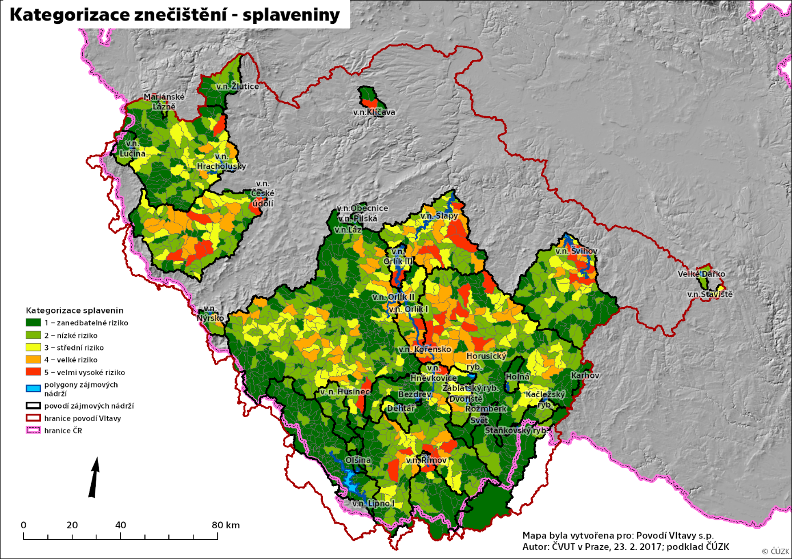
vodní nádrže 2017
josef.krasa@fsv.cvut.cz
Dílčí cíl: Kategorizovat zdrojové oblasti podle toho, jak zatěžují produkovaným znečištěním cílové útvary stojatých vod
35 vybraných nádrží Výsledné kategorie transportu do cílové nádrže
v.n. České údolí
v.n. Nýrsko
v.n. Žlutice
v.n. Lučina
Mariánské Lázně
v.n.Obecnice
v.n. Pilská
v.n.Láz
v.n.Klíčava
v.n. Orlík III
v.n. Slapy
Velké Dářko
v.n. Švihov
v.n.Staviště
Olšina
v.n. Lipno I
v.n. Římov
Dehtář
Bezdrev
v.n. Hněvkovice
Kačležský ryb.
Staňkovský ryb.
Svět
Káňov
Rožmberk
Dvořiště
Záblatský ryb.
Horusický ryb.
Holná
v.n. Kořensko
v.n. Orlík I
v.n. Orlík II
Karhov
v. n. Husinec

Slide 20
vodní nádrže 2017
josef.krasa@fsv.cvut.cz
VN Švihov

Slide 21
vodní nádrže 2017
josef.krasa@fsv.cvut.cz

Slide 22
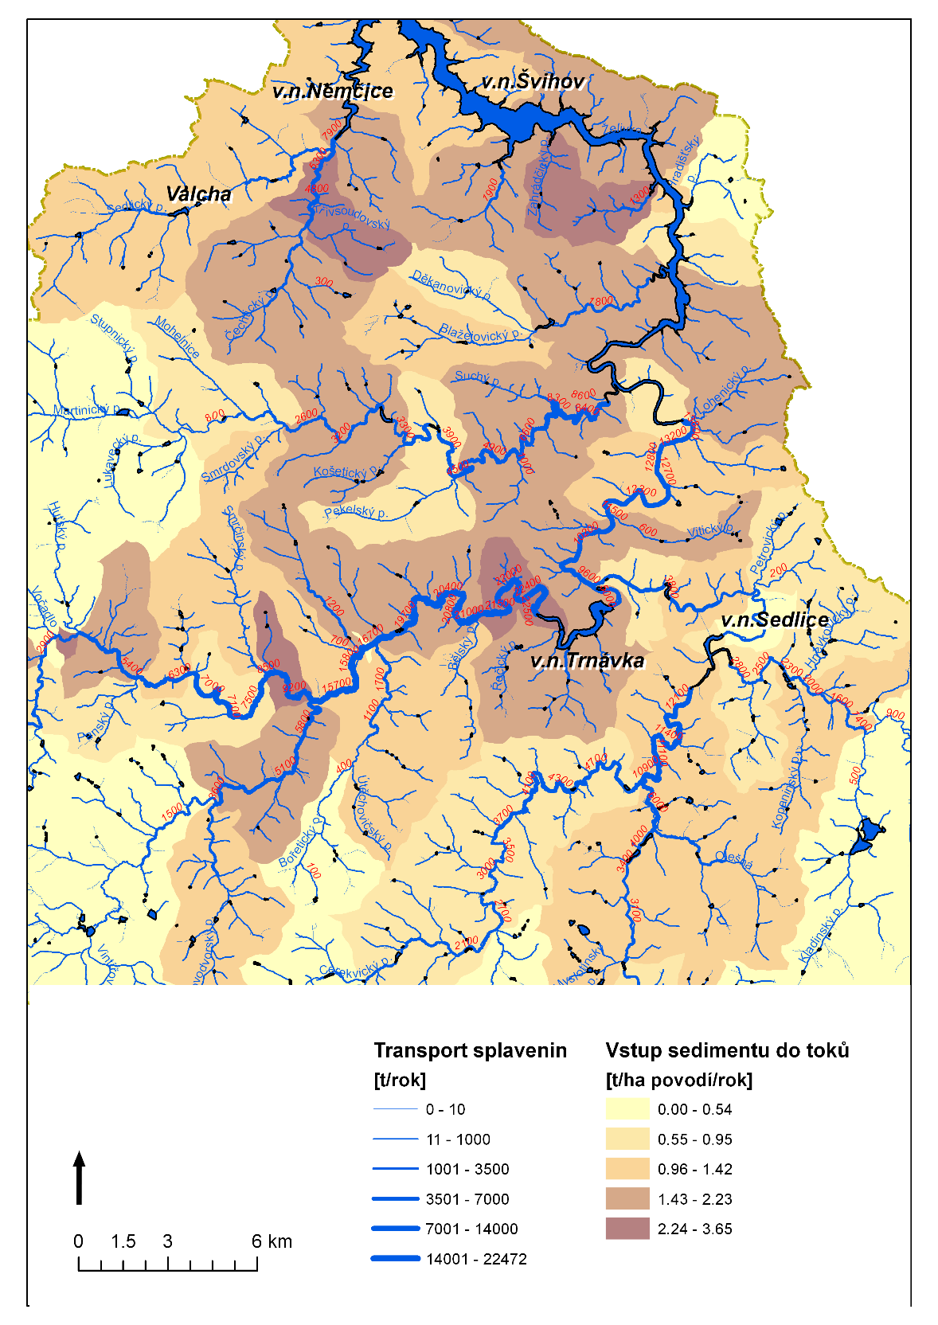
vodní nádrže 2017
josef.krasa@fsv.cvut.cz

Slide 23
vodní nádrže 2017
josef.krasa@fsv.cvut.cz
Vodní nádrže v povodí Vltavy seřazené podle vnosu s. | Průměrné roční množství zachycených splavenin (t/rok)
VN Orlík | 189 923
VN Slapy | 54 006
VN Švihov | 46 444
VN Vrané | 42 634
VN České údolí | 31 788
VN Hracholusky | 27 443
VN Hněvkovice | 26 804
VN Trnávka | 20 076
VN Sedlice | 12 521
Huťský ryb. | 10 205
VN Hostivař | 9 287
VN Římov | 8 866
VN Kamýk | 7 450
VN Němčice | 6 979
rybník Okrouhlík | 5 895
Horusický ryb. | 5 265
rybník Pokoj | 4 667
VN Kořensko | 4 628
VN Žlutice | 4 263
VN Lipno I | 3 780
VN Štěchovice | 3 057
rybník Bezdrev | 2 988
rybník Strašík | 2 543

Slide 24
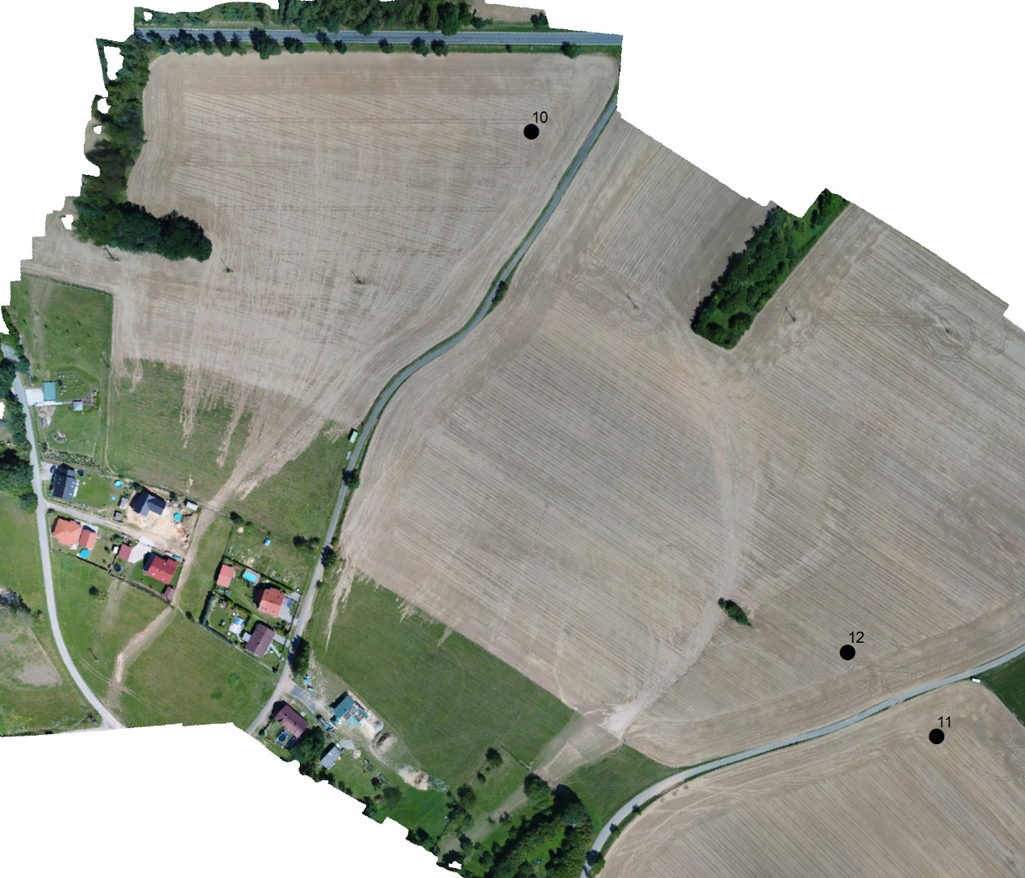
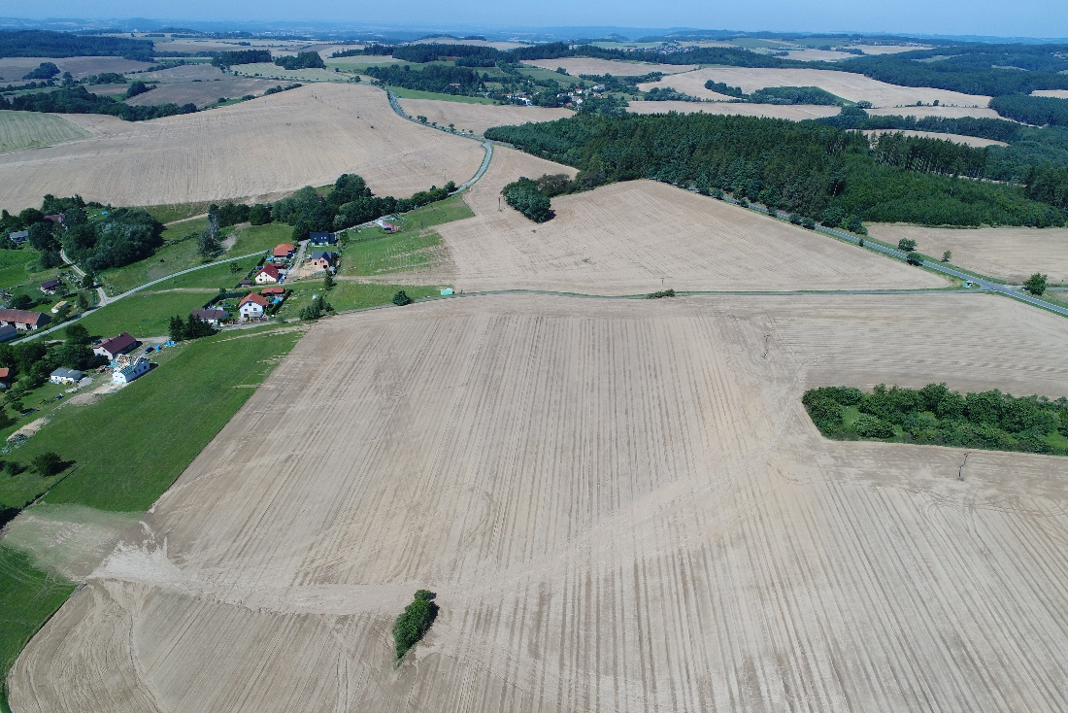
vodní nádrže 2017
josef.krasa@fsv.cvut.cz
Povodí Blanice - 11.8.2017
Prezentované výpočty byly realizovány v rámci zakázky „Příprava listů opatření typu A lokalit plošného zemědělského znečištění pro plány dílčích povodí “, zpracovávané pro Povodí Vltavy s.p. Monitoring popisovaných erozních procesů je řešen v rámci projektu QK1720289 s názvem „Vývoj automatizovaného nástroje pro optimalizaci monitoringu eroze zemědělské půdy“ a hodnoty C-faktoru vstupující do řešení jsou určovány v rámci projektu QJ1530181 – “Stanovení aktuálních hodnot ochranného účinku vegetace za účelem kvantifikace a zefektivnění protierozní ochrany zemědělské půdy v České republice”.

Slide 25
vodní nádrže 2017
josef.krasa@fsv.cvut.cz
Povodí Blanice - 11.8.2017
Prezentované výpočty byly realizovány v rámci zakázky „Příprava listů opatření typu A lokalit plošného zemědělského znečištění pro plány dílčích povodí “, zpracovávané pro Povodí Vltavy s.p. Monitoring popisovaných erozních procesů je řešen v rámci projektu QK1720289 s názvem „Vývoj automatizovaného nástroje pro optimalizaci monitoringu eroze zemědělské půdy“ a hodnoty C-faktoru vstupující do řešení jsou určovány v rámci projektu QJ1530181 – “Stanovení aktuálních hodnot ochranného účinku vegetace za účelem kvantifikace a zefektivnění protierozní ochrany zemědělské půdy v České republice”.
Děkuji za pozornost!

